Slide 1
FRISBEEGOLF-TULOSALUSTA
OHJELMISTOTUOTANTO 2024
Joona Nuorala, Kalle Vesanterä / NTIS23K

Slide 2
KEITÄ ME
OLEMME?
Start up -henkisellä tyylillä tehty suunnitelma
  Joona Nuorala
    UI/UX, frontend, alan harrastaja
  Kalle Vesanterä
    Tekninen puoli, backend

Slide 3
RATKAISTAVA
ONGELMA
Nykyisten palvelujen heikkoja kohtia:
  Käyttäjäystävällisyys
  Kilpailujenhallinta
  Mobiilisovellusten toiminta
  Erilaisten käyttäjien huomiointi

Slide 4
ONGELMASTA
SYNTYNYT IDEA
Ratkaisu, jolla yhdistetään erilaiset käyttäjät ja tarpeet
  Kasuaalipelaajille
  Turnauskäyttöön
  Käyttäjäystävällinen käyttöliittymä
  Kattavat ominaisuudet
  Saatavilla monipuolisesti

Slide 5
SUUNNITTELEMAMME
RATKAISU
Uusi, alusta asti rakennettu pelialusta
  Työpöytäkäyttöön
  Mobiililaitteille
  Tehty pelaajien tarpeet huomioiden
  Yksi alusta, jossa toimii kaikki

Slide 6
KÄYTTÄJÄKYSELY
SUUNNITELMAN TUKENA
Kysely alan harrastajille, jolla luotiin pohja ohjelmistotuotantosuunnitelmalle
  Käyttöalusta
  Tärkeimmät ominaisuudet
  Suosituimmat lisäominaisuudet

Slide 7
KÄYTTÄJÄKYSELY - KÄYTTÖALUSTA
Älypuhelin oli kaikista toivotuin käyttöalusta
  100%* - Älypuhelin
  37,5%* - Tietokone
  6,3%* - Tabletti
* Prosenttia vastaajista

Slide 8
KÄYTTÄJÄKYSELY – PÄÄOMINAISUUDET
Kolmena tärkeimpänä ominaisuutena pidettiin:
  81%* - Peli- ja turnaushistoria
  63%* - Mahdollisuus omien kilpailujen luomiseen
  56%* - Tulosten reaaliaikainen seuranta
* Prosenttia vastaajista

Slide 9
KÄYTTÄJÄKYSELY – LISÄOMINAISUUDET
Lisäominaisuuksista suosituimpia olivat:
  63%* - Heittopituuden mittaaminen
  50%* - Ratakohtaiset highscore-taulukot
  50%* - Sosiaalisen median integraatio
  44%* - Custom-pelimuodot
* Prosenttia vastaajista

Slide 10
KÄYTTÄJÄTARINAT
”Käyttäjänä haluan mahdollisuuden tallentaa PDGA-numeron
käyttäjälleni, jotta PDGA-rating saadaan näkyviin palvelussa.”
”Käyttäjänä haluan nähdä itseäni lähellä olevat radat
helpossa karttanäkymässä, jotta löydän reitin radoille jopa vieraalla paikkakunnalla ollessani.”
”Käyttäjänä haluan, että tuloksien kirjaaminen on mahdollisimman
helppoa ja nopeaa, jolloin voin keskittyä paremmin pelin muihin osa-alueisiin.”
”Turnausjärjestäjänä haluan mahdollisuuden lisätä käyttäjiä turnauksen
hallintaryhmään, jotta vaikkapa tuomarit saadaan osaksi turnauksenhallintaa.”

Slide 11
ALUSTALLE SUUNNITELLUT
PÄÄOMINAISUUDET
Alustan pääominaisuudet muotoutuivat kyselyn ja suunnittelupalaverien pohjalta
  Intuitiivinen tulosten kirjaaminen
  Turnaustenhallinta
  Monipuolinen karttaominaisuus
  Selkeä kilpailujen listaus

Slide 12
ARKKITEHTUURI- JA
MODUULISUUNNITTELU
Kattavasti rakennetut moduulit, toimivaksi suunniteltu arkkitehtuuri
  Backend joka pohjautuu pilviarkkitehtuuriin
  Tarkkaan hiotut toiminnalliset ja ei-toiminnalliset vaatimukset
  In-the-house backend ja frontend

Slide 13
TOTEUTUS -
FRONTEND
REACT
REACT NATIVE
Selainpohjainen alusta työpöytäkäyttöön, nykyaikaisella frameworkilla
Universaali mobiilikäyttöliittymä, joka on samalla helppo ylläpidettävä

Slide 14
TOTEUTUS -
BACKEND
PAAS-PALVELU
SKAALAUTUVA
TIETOKANNAT
Infrastruktuuri tehokkaassa ja varmatoimisessa palvelussa
PaaS yhdistettynä skaalautuviin teknologioihin takaa saatavuuden
Sovellus pohjautuu tietokantojen tehokkaaseen käyttöön

Slide 15
JULKAISU-
SUUNNITELMA
Ohjelmistoalusta on suunniteltu julkaistavaksi Rolling release -tyylillä
  Omat versiot joka pääkomponentille
  Versiopäivitykset tapahtuvat kuukauden sykleissä
  Ohjelmisto kasvaa ja kehityy kumulatiivisesti

Slide 16
LAADUNHALLINTA
JA -VARMISTUS
Laadukkaan ohjelmiston varmistamiseksi testausstrategia ja laadunhallintakriteerit
  CI/CD-pipeline
  Auditointi
  Koodianalyysi
  Testivetoinen kehitys
  Integriteetti ja tietoturva

Slide 17

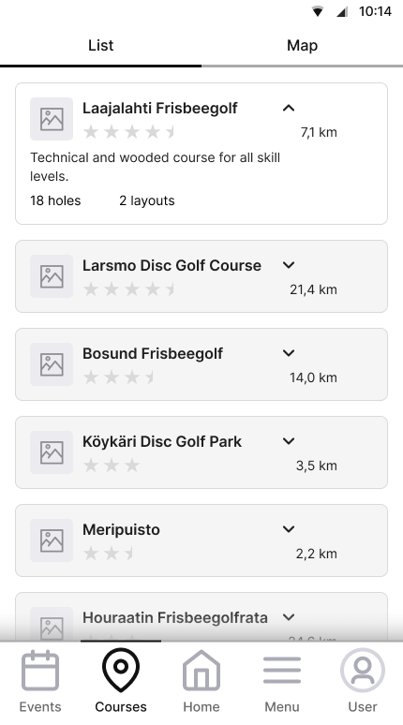
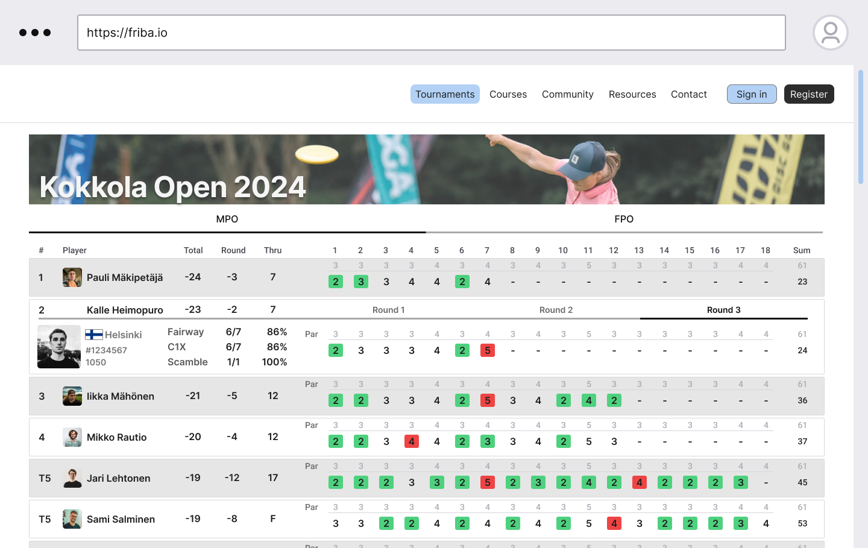
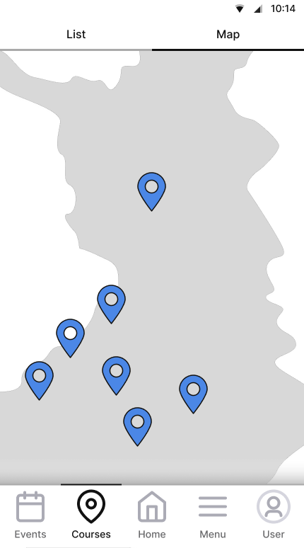

Slide 18
KIITOS!
Otamme mielellään kysymyksiä vastaan!
Hyvää joululomaa kaikille!
- Joona & Kalle

